Slide 1

Sensor de Gás GLP
Características, Tecnologias e Aplicações

Slide 2
Realizado por:
Edenilson Sant’Anna dos Santos;
Guilherme Barbosa Oliveira;
Hadilton de Oliveira Savi;
Luiz Gustavo Guimarães da Silva Santos.

Slide 3
Introdução
Dispositivos essenciais para a detecção de vazamentos de gás em ambientes industriais, residenciais e comerciais;
Garante uma segurança para evitar explosões e intoxicações, tendo a integridade de pessoas e patrimônios.
O tipo de grandeza a ser medida é a concentração de gás inflamável no ambiente;
Geralmente feita em partes por milhão (ppm) ou em percentual do Limite Inferior de Explosividade (LEL);
Quando a concentração atinge um nível perigoso, o sensor ativa alertas ou sistemas de ventilação para mitigar o risco.

Slide 4
Características Principais
Detecção rápida e precisa de gás GLP;
Alta sensibilidade a mistura de propano e butano;
Integração fácil com microcontroladores (Arduino, ESP32, etc.);
Vida útil longa e baixo consumo de energia.

Slide 5
Aplicações em IoT, Smart Home e Smart Building
Smart Homes: Integração com assistentes virtuais para notificarem os usuários via smartphone;
Smart Buildings: Sistemas de ventilação automatizados que acionam exaustores ao detectar vazamento;
Indústria e Comércio: Monitoramento em tempo real de vazamento em fábricas e cozinhas industriais.

Slide 6
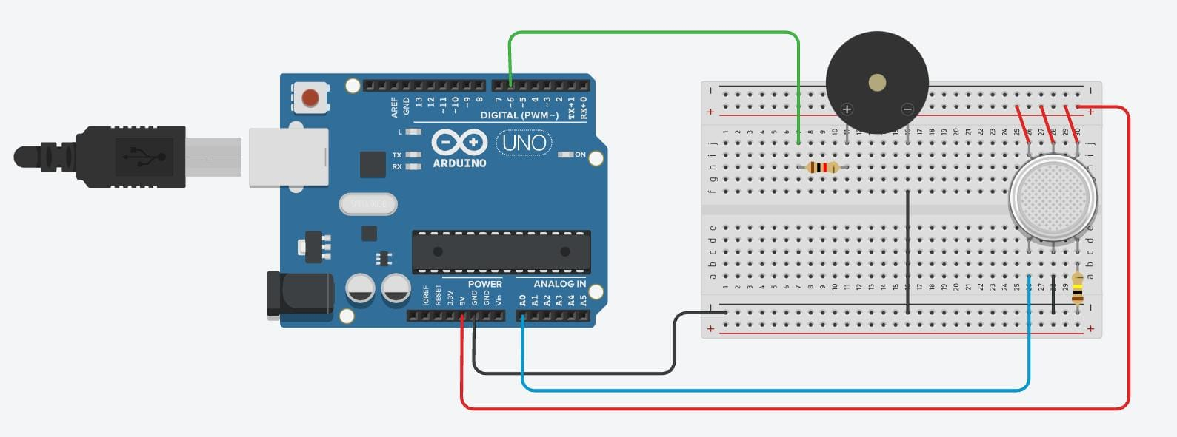
Sensor de Gás com Arduino com Código
// C++ code
//
void setup()
{
Serial.begin(9600);
}
void loop()
{
int valor = analogRead (A0);
if(valor >= 970 && valor < 1000){
tone(6,1000);
delay(1000);
noTone(6);
delay(500);
}else if(valor >= 1000){
tone(6,2000);
delay(1000);
noTone(6);
delay(500);
} else{
noTone(6);
}
Serial.println(valor);
}
Fonte: Os autores.

Slide 7
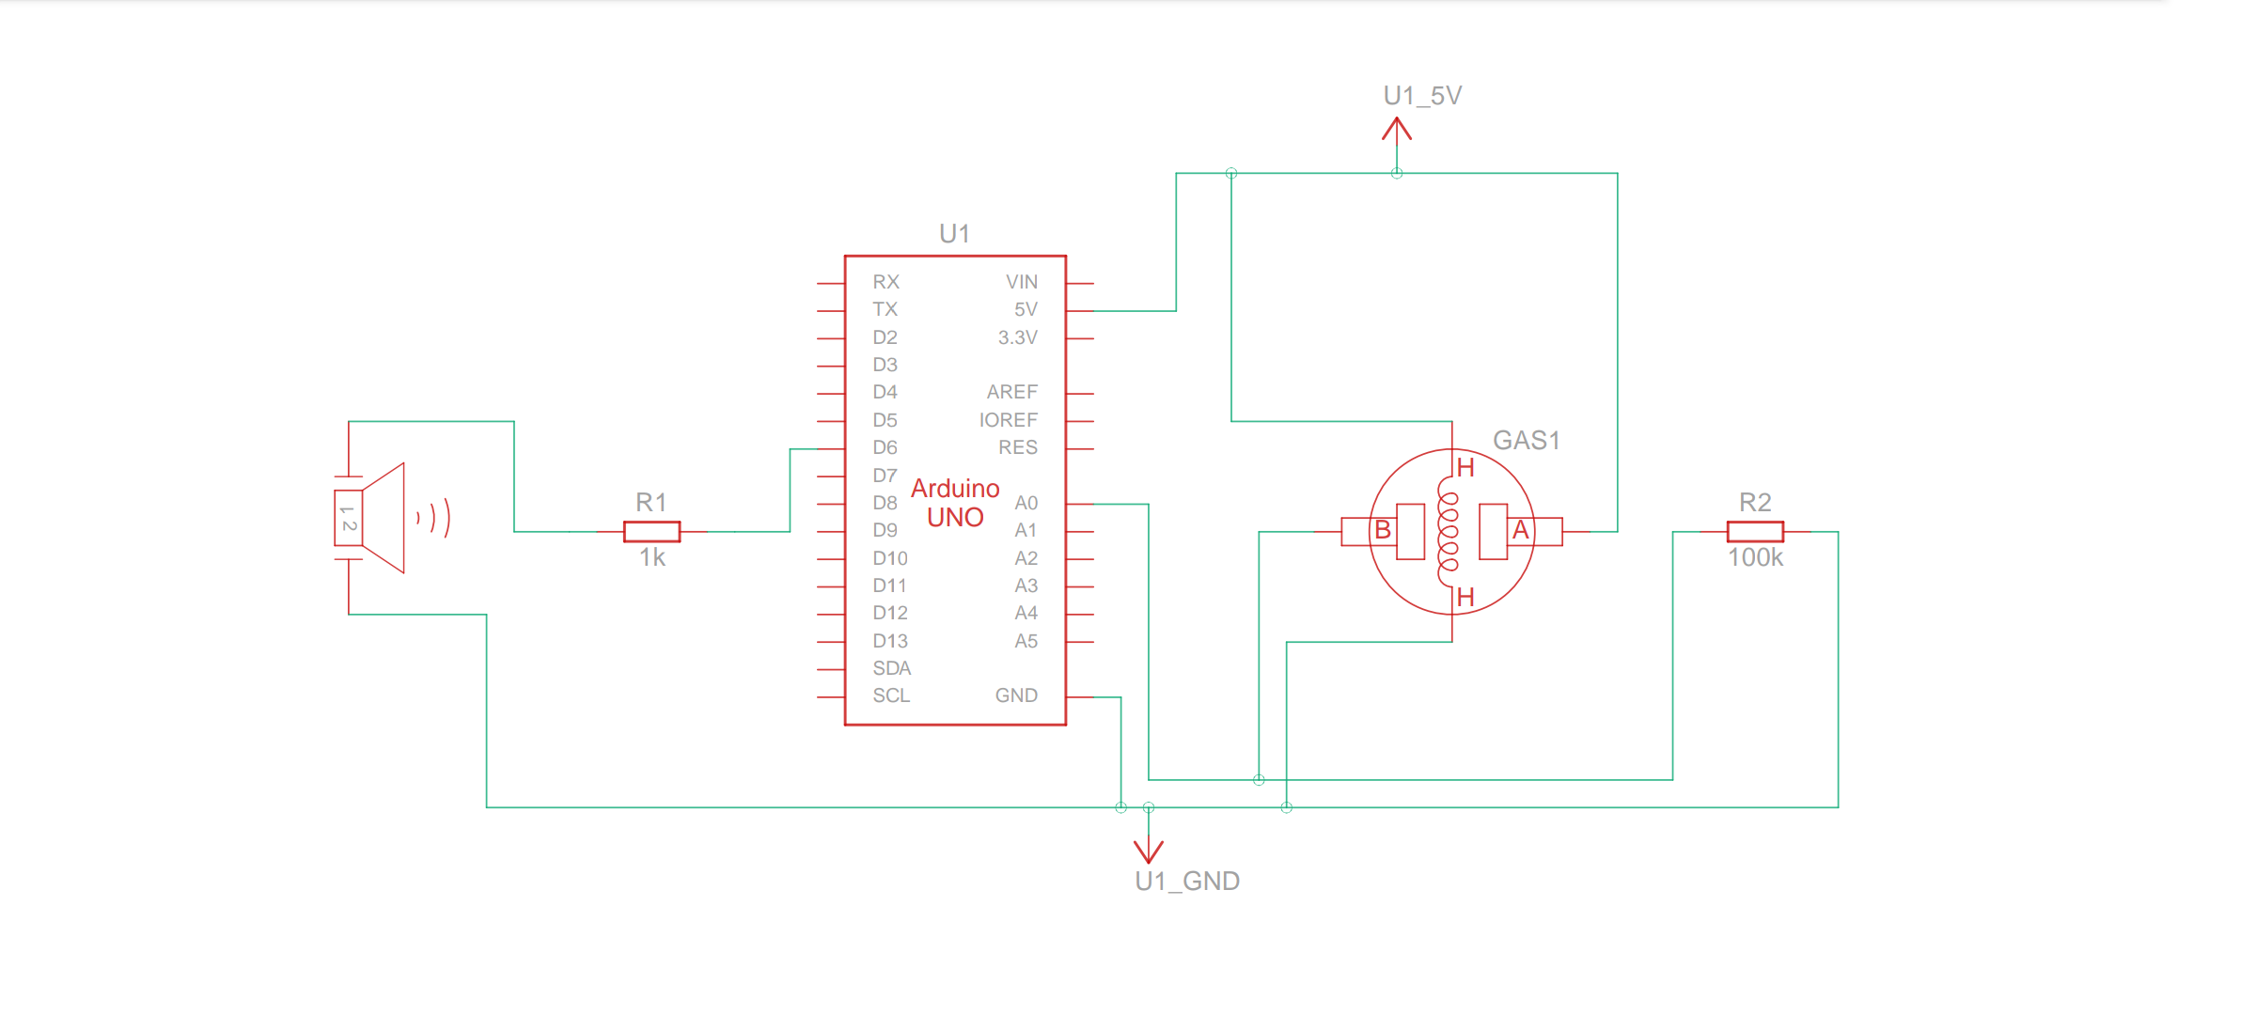
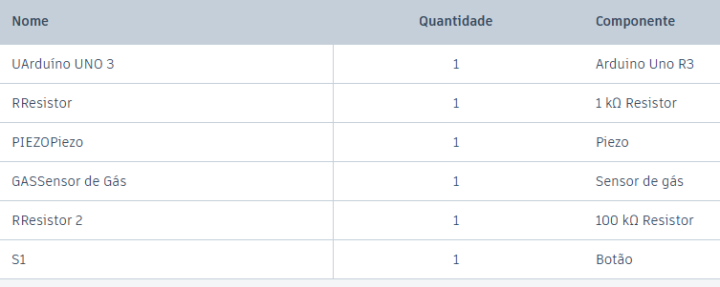
Vista Esquemática
Fonte: Os autores.
Lista de Componentes
Fonte: Os autores.

Slide 8
Tecnologias utilizadas na Fabricação do Sensor
Sensores de óxido de metal semicondutor (MOS): Funcionam através da alteração da resistência elétrica quando expostos ao gás GLP;
Sensores eletroquímicos: Usam reações químicas para gerar uma corrente elétrica proporcional à concentração de gás;
Sensores catalíticos: Baseiam-se na oxidação catalítico do gás, alterando a resistência do sensor.

Slide 9
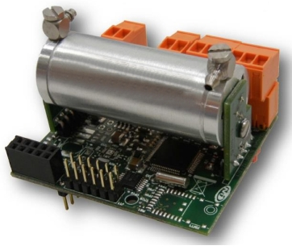
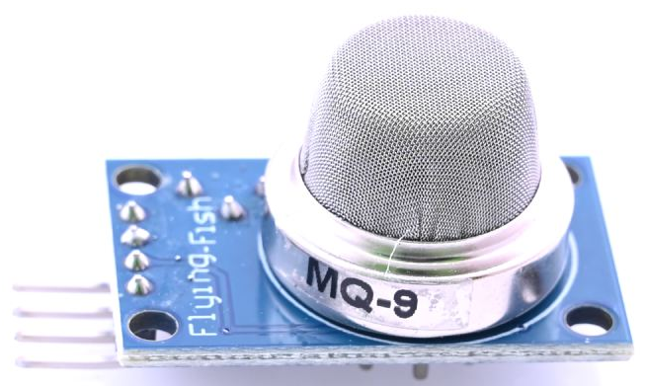
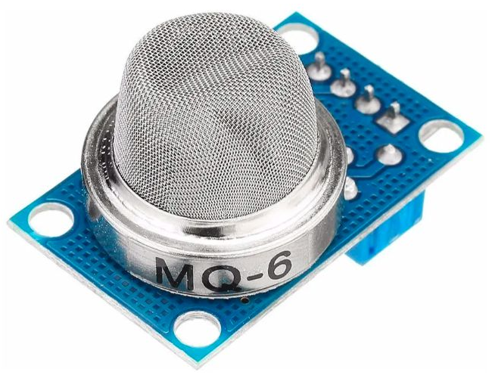
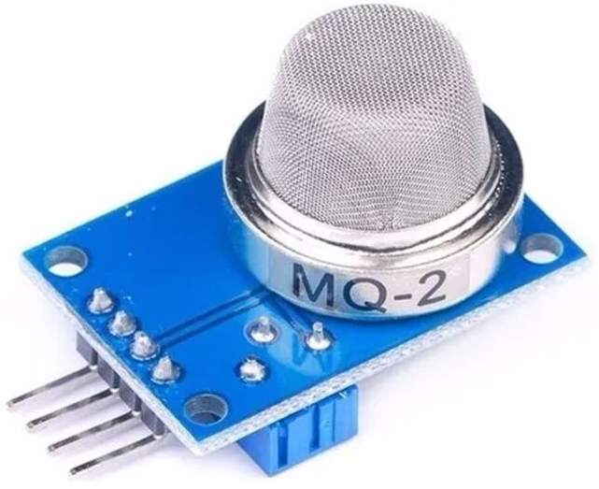
Sensores Disponíveis Comercialmente
MQ-2: Faixa de detecção de 200 a 10.000 ppm, baixo custo e ideal para projetos DIY;
MQ-6: Alta sensibilidade para GLP, prático para uso em residências;
MQ-9: Pode detectar GLP e outros gases inflamáveis, funcionando em diferentes temperaturas;
NDIR: (Infravermelho Não Dispersivo): Usado em aplicações Industriais de alta precisão;

Slide 10
Conclusão
Sensores de Gás GLP desempenham um papel vital na prevenção de acidentes;
Seu uso em sistemas inteligentes torna as casas e edifícios mais seguros e eficientes;
Com a evolução da IoT, novas tecnologias emergem para tornar esses sensores ainda mais precisos e acessíveis.

